Slide 1
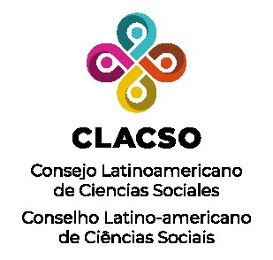

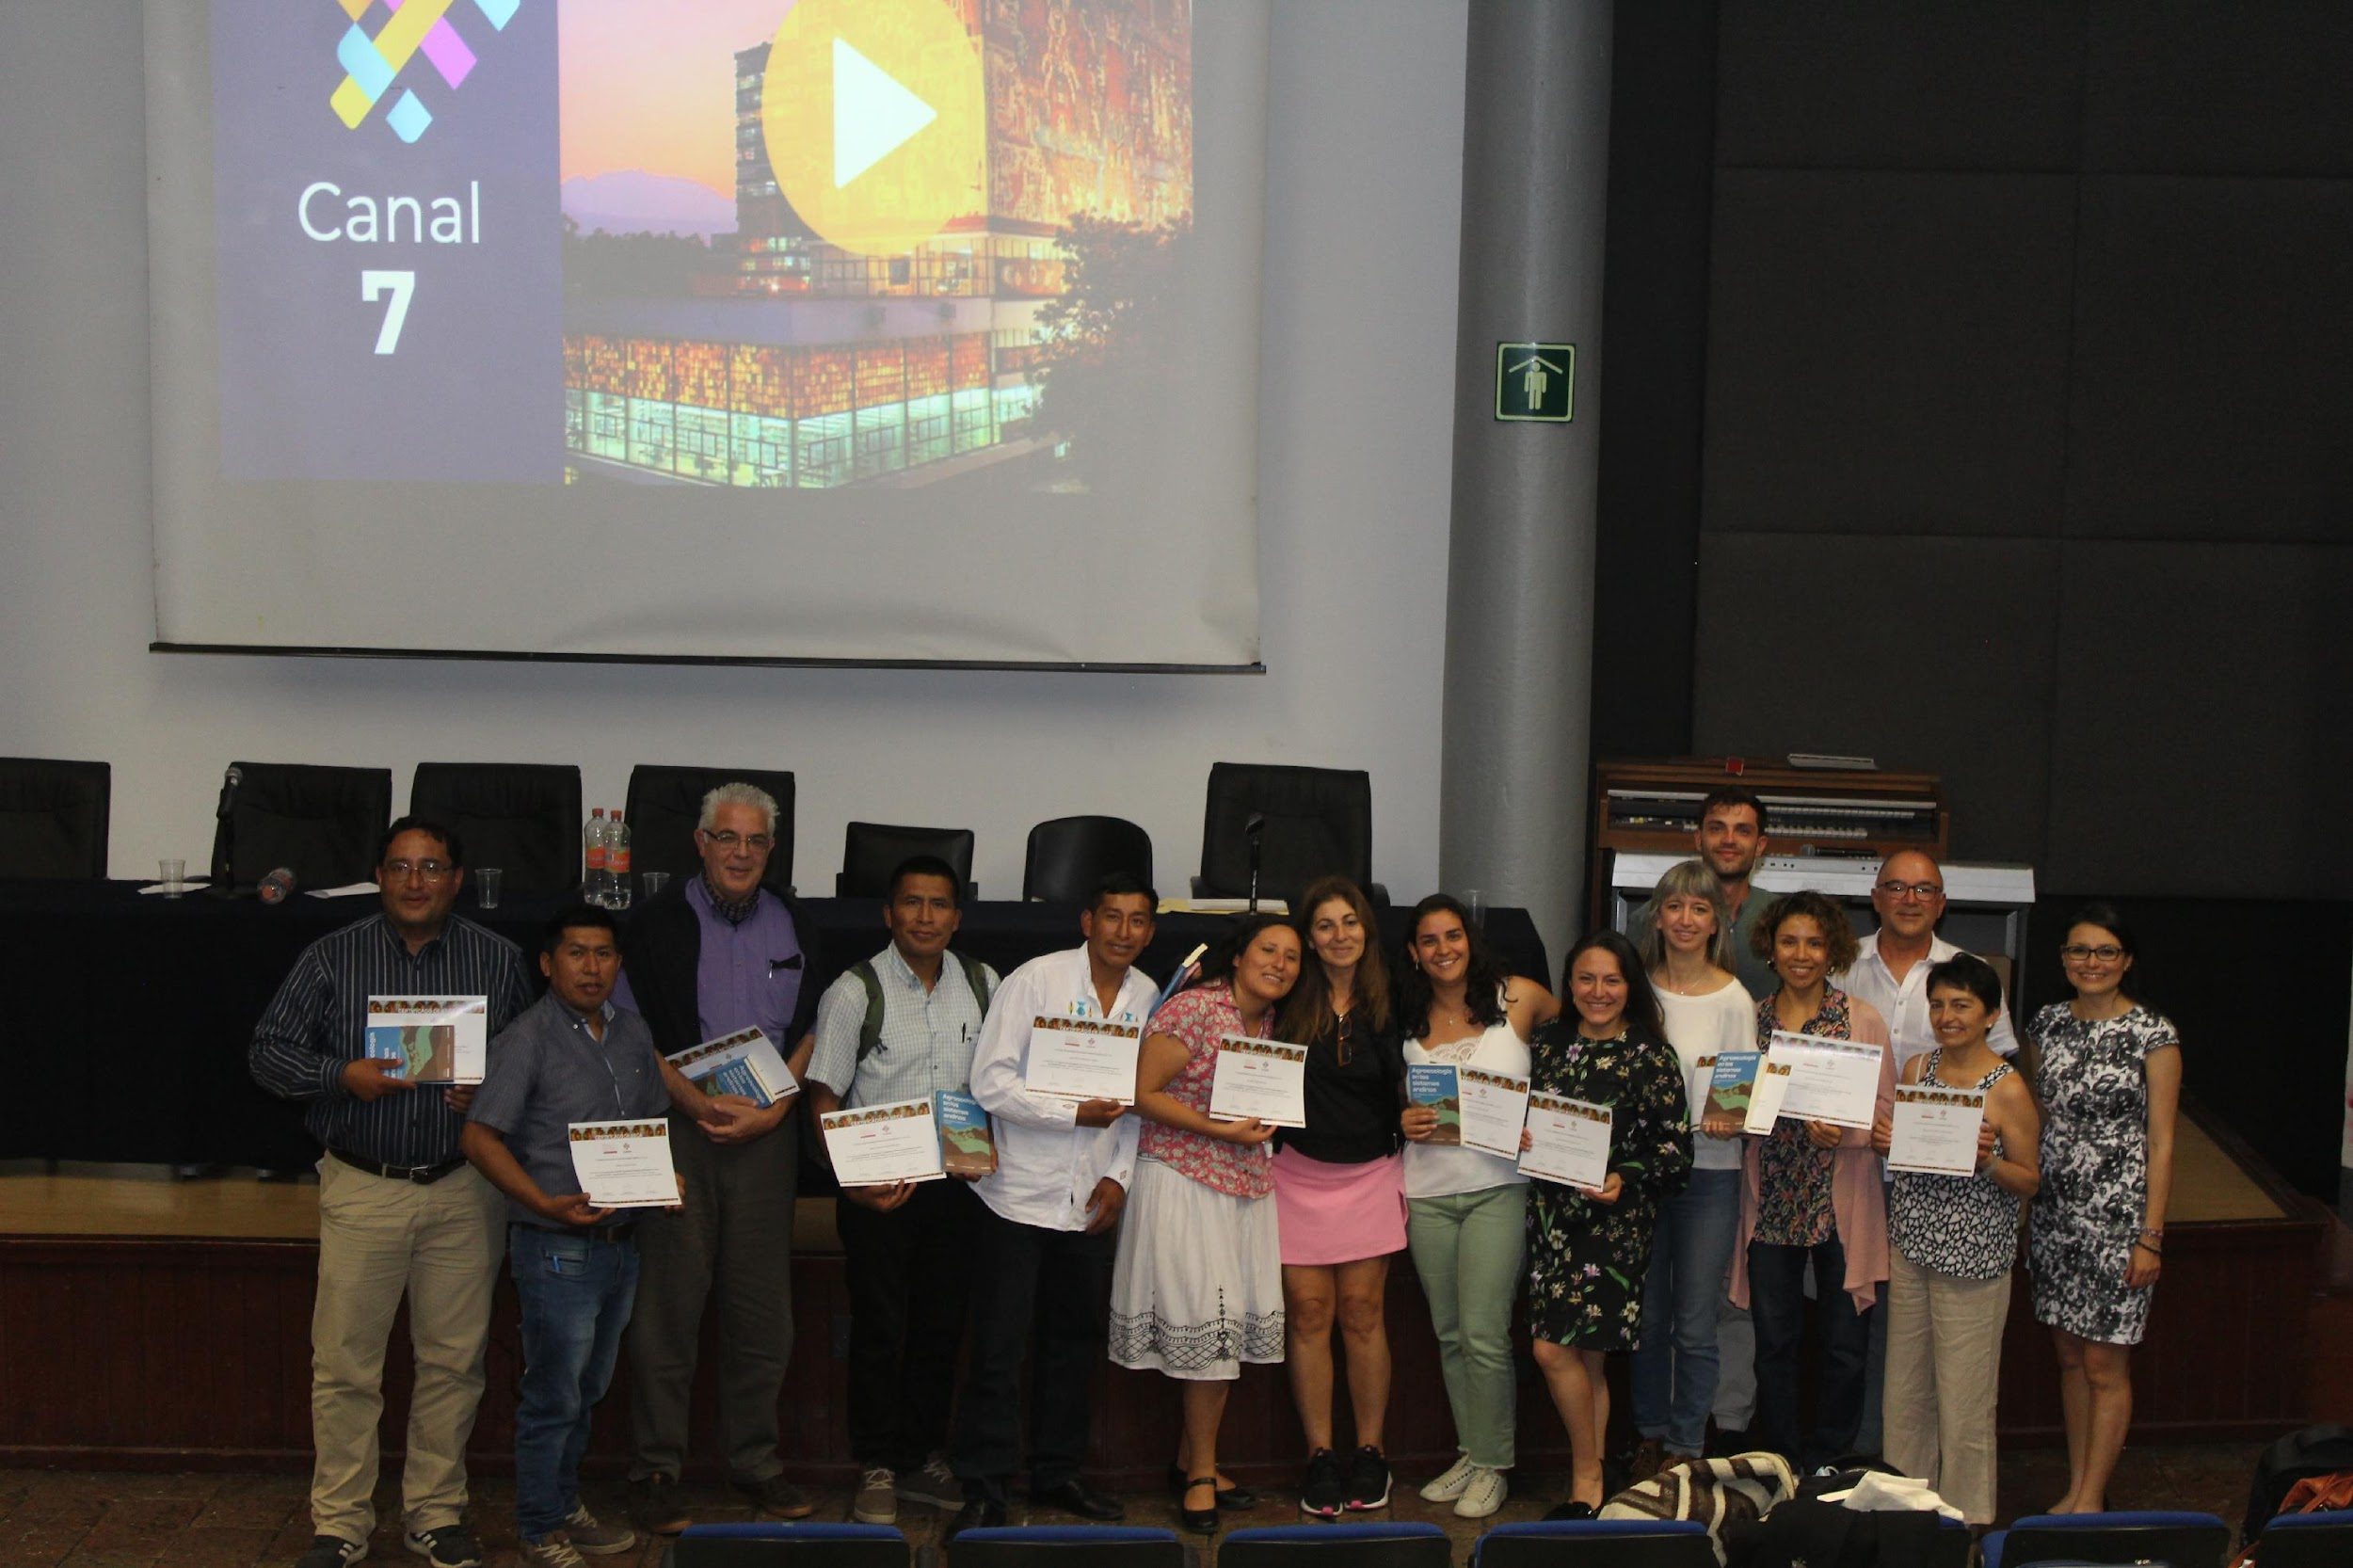
18 Reunión CCRP- Programa Colaborativo de Investigación sobre Cultivos
Puembo, Ecuador
11 a 15 julio, 2022
Programa de investigación y formación en sistemas agroecológicos andinos
CLACSO/McKnight
Dr. Pablo Vommaro / Dra. Karina Bidaseca

Slide 2
INSTITUCIONALIDAD.
Preguntas disparadoras
¿Qué entendemos por institucionalidad?
¿Cómo se forma la institucionalidad? ¿Cómo se desarrolla?
¿Cómo han cambiado las relaciones y cómo se ha ido logrando institucionalidad?
¿Cómo se están replanteando los problemas?
¿Qué hemos aprendido de los cambios institucionales que fomentan la investigación AE?
Esta PRESENTACIÓN se estructuró a partir de 3 dimensiones:
1) identificación de los parámetros de conformación de la red CDP de CLACSO/McKnight.
2) exploración de las dinámicas relacionales a través de las métricas reticulares (CDP);
3) profundización de los hallazgos provistos en el punto de partida: TDC.

Slide 3
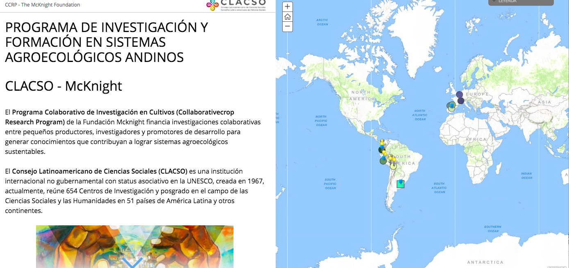
¿Cómo se ha ido logrando la institucionalidad?
COMUNIDAD DE PRÁCTICA COMO RED
Mapeo de13 UNIVERSIDADES en 8 PAÍSES. https://ccrp.maps.arcgis.com/apps/MapJournal/index.html?appid=463f523a5112414fa3e38d522b8fd616
Consejo Latinoamericano de Ciencias Sociales - CLACSO
Facultad Latinoamericana de Ciencias Sociales, Ecuador - FLACSO
Universidad Nacional Agraria La Molina - CIZA
Universidad Nacional de Ingeniería
Universidad Nacional Superior de San Marcos
Agroecología Universidad Cochabamba - AGRUCO
Universidad Mayor de San Simón
Graduate Institute Geneva
UK Leuven
Universidad Autónoma de Madrid
Universidad de León
Universidad de País Vasco - Máster Universitario en Modelos y Áreas de Investigación en Ciencias Sociales
Universidad Politecnica de Madrid

Slide 4
Objetivos específicos cumplidos
- 2018 a 2021: fueron otorgadas 15 becas de investigación en 3 años para apoyar el trabajo de campo y las investigaciones de estudiantes de posgrado sobre agroecología en la alta montaña del área andina trabajando con pequeños agricultores.
- Articulación de las becas de investigación con propuestas de e-learning y talleres que funcionaron como comunidades de práctica y aprendizaje.
- Inclusión de temas de agroecología en la currícula de los cursos de posgrado de las y los becarios y crear un fuerte impacto integrando a los tutores universitarios
- Integración de los conocimientos biofísicos con los sociales, culturales y ambientales, reconociendo los saberes y prácticas de las comunidades campesinas.
- Creación de equipos y comisiones de trabajo para asegurar el cumplimiento de los principios de la AE y trabajo con los pequeños agricultores en la evaluación, selección y seguimiento de las becas; así como en el diseño y desarrollo de los seminarios virtuales y la dinámica de los seminarios presenciales.
- Producción de investigación comprometida que permitió a las y los becarios fortalecer tanto la relación con los expertos como con las comunidades locales, ofreciendo varios productos final que pueda impactar en las prácticas de los campesinos con los que trabajan y en los programas de posgrado en los que estudian. 1. 2 Libros, 1 publicado y 1 en prensa. 3. Artículos publicados en revistas 4. Tesis presentadas. 5. Eventos virtuales de presentación de resultados en CLACSO TV; en FAO-CLACSO; en FADU UBA, organizado por GEPAMA, DIÁLOGOS por soberanía alimentaria. 6. Participación en congresos internacionales (Alas, Perú 2019; SOCLA, 2021) y en el Foro Agroecología, saberes locales y buen vivir (9º Conferencia de CLACSO en México DF, junio 2022).
- Constitución de una red de conocimientos y prácticas en Agroecología que tenga impacto en los tres países de la convocatoria y en toda la región latinoamericana.
- Difundir los productos obtenidos en el proceso de beca y formación para lograr repercusión e impacto en las comunidades rurales, en las políticas públicas locales y nacionales y en los ámbitos académicos en términos de reconocer nuevos paradigmas para la investigación con énfasis en trabajos transdisciplinarios y agroecológicos.

Slide 5
Institucionalidad. ¿Qué indicadores se pueden utilizar para mirar los cambios?
Hacia algunas definiciones
Entendemos por institucionalidad las prácticas de RELACIONES de DENSIFICACIÓN DE LA RED DE TRANSMISIÓN DE saberes del enfoque de la AGROECOLOGÍA entendida como Ciencia, Práctica y Movimiento, en diferentes escalas de acción DE LO LOCAL A LO GLOBAL.
- PENSAMIENTO: ¿En qué medida los conceptos, estructura de pensamiento han sido asumidos por las organizaciones? Esto se puede ver en los currículos de las Universidades, en el relacionamiento, en la cultura institucional, en otras formas de ver (cambios epistémicos).
- Densidad de la Red del Consejo Latinoamericano de Ciencias Sociales (CLACSO), incluidas las Áreas de investigación –Becas de investigación y Grupos de Trabajo- y Formación –Seminarios virtuales ofrecidos- y Publicación en acceso abierto).
Escalamiento a nivel local, regional, nacional, global: Impactos de las investigaciones en las prácticas agroecológicas en las comunidades en diálogo con contextos regionales y nacionales; y su repercusión en eventos internacionales (Comunidad de práctica de la FAO; SOCLA…-
Cambio institucional relacionado a los alcances: ¿Qué ha cambiado? cambios de comportamiento, actitudes y prácticas de los actores).

Slide 6
¿Cómo se forma la institucionalidad? ¿Cómo se desarrolla?
INDICADORES
Cambio cultural de largo plazo: Generación de capacidades; Generación de conocimiento en AE, Movilización de conocimiento, Cambio Paradigmático.
¿Hubo cambios en los conocimientos, percepciones y prácticas de los/as becarios/as y sus tutoras/es y directoras/es respecto de la investigación en AE? ¿Cuáles? ¿Qué le han aportado estos cambios al Programa? ¿Hay diferencias entre la primera y la segunda cohorte? ¿Cuáles? Si existieran diferencias, ¿qué aprendizajes podrían extraerse de las mismas para el mejoramiento del Programa?
Cambio paradigmático/Cambios Epistémicos/Metodología participativa o colaborativa/Contexto situado/Participación en Red EN CDP.
Valor de la Transdisciplina: ciencias sociales, ciencias de la naturaleza, agronomía, ecología, teorías de género, etc.
Buen Vivir/Sumak kawsay. Diálogo de Saberes/Ecología de Saberes (Santos). Conocimientos locales. Co-creación de conocimiento. Valorarción de su propio conocimiento. Compartir este conocimiento con otros en sus comunidades y hacia afuera.

Slide 7
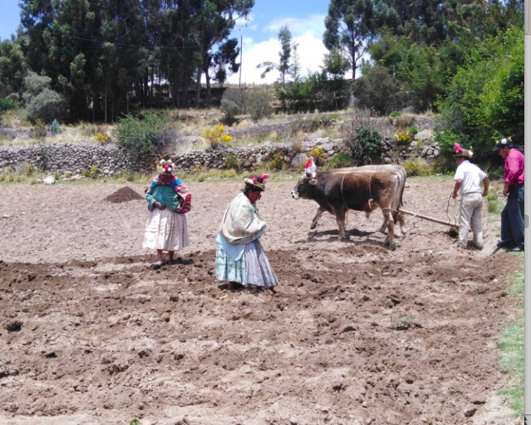
Capacitación y formación en Género, DEI, Metodologías participativas
Iniciativas impulsadas por parte de CLACSO en vistas de capacitación y formación en ENFOQUES DE GÉNERO Y CUIDADOS;
Metodologías participativas cualitativas; etnografías digitales; educación intercultural que promueve el diálogo de saberes.
Rituales de siembra: SIMBOLIZACIÓN DE PRÁCTICAS.

Slide 8
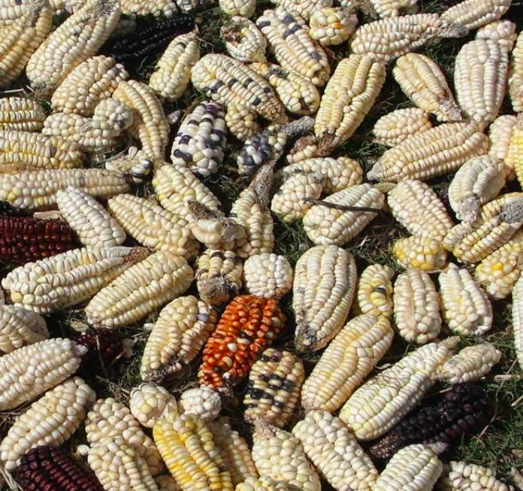
AGROECOLOGÍA
Movimiento
Confederación Nacional de Mujeres Campesinas Indígenas Originarias de Bolivia “Bartolina Sisa”, “Bartolinas”. “Se trata de una de la organizaciones más importantes de Estado Plurinacional de Bolivia por ser parte del Pacto de Unidad (2004), además de la Vía Campesina. (…)
Las historias de maíz indican la riqueza biocultural de variedades nativas de maíz gestionadas por las mujeres campesinas del Valle Alto de Cochabamba.
Véase “Historias de maíz. Una aproximación a la relevancia biocultural del maíz entre las mujeres campesinas en el Valle Alto de Cochabamba, Bolivia”. Investigación de Claudia Velarde Ponce de León y Georgina Cotacora, en Libro “Agroecología en los sistemas andinos” (CLACSO/McKnight) 2021.

Slide 9
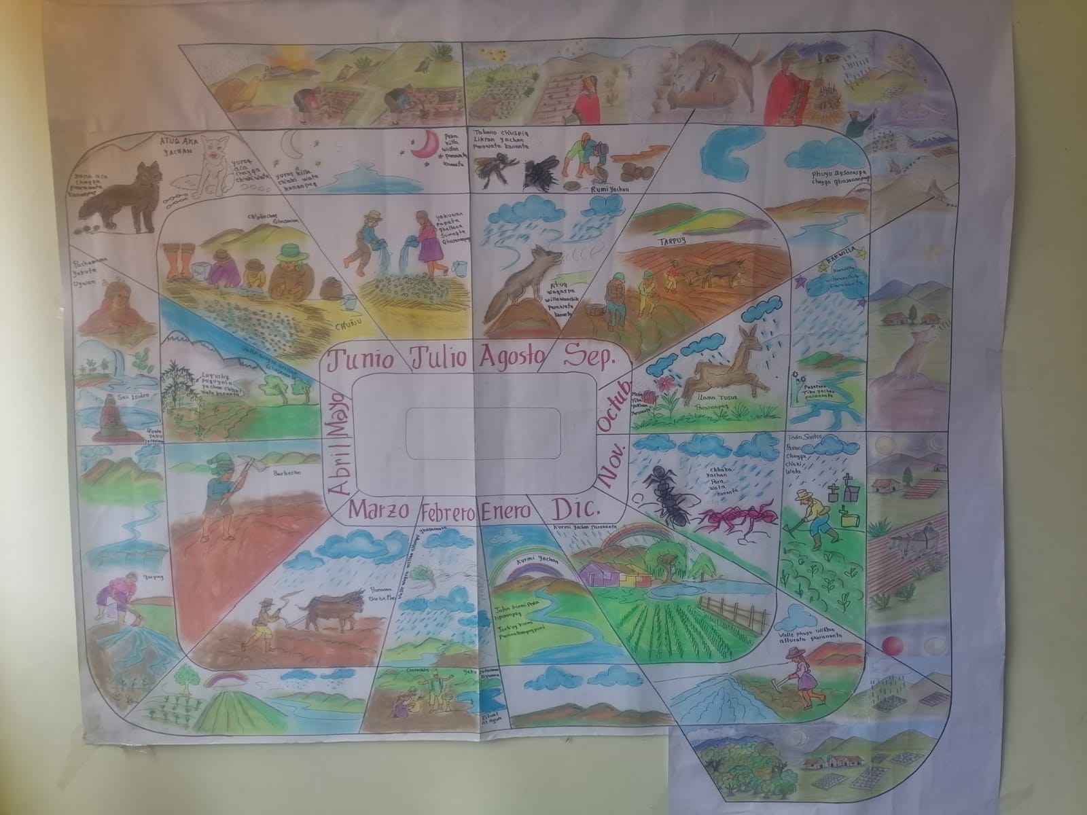
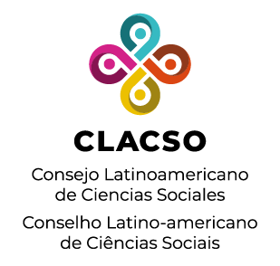
AGROECOLOGÍA
Práctica
Conceptos de saberes ancestrales del agua, transmisión intergeneracional, sustentabilidad y agroecología.
“Los saberes intergeneracionales de relacionamiento con la lluvia y el clima para producir alimentos en un ecosistema tan diverso en las comunidades de Laphia y Totora, Bolivia. (…) Desde la noción andina, la naturaleza es considerada como un ser vivo que requieren ser criado, protegido, cuidado, nutrido. A esta peculiar cultura de convivencia con la naturaleza, desde el planteamiento del PRACTEC se conoce como proceso de crianza mutua.”
Véase la investigación “Saberes intergeneracionales del agua en la producción de alimentos. Estudio realizado en las comunidades andinas de Laphia y Totora de Tiquipaya. Cochabamba Bolivia”. Roxana Villegas Paredes (2022)

Slide 10
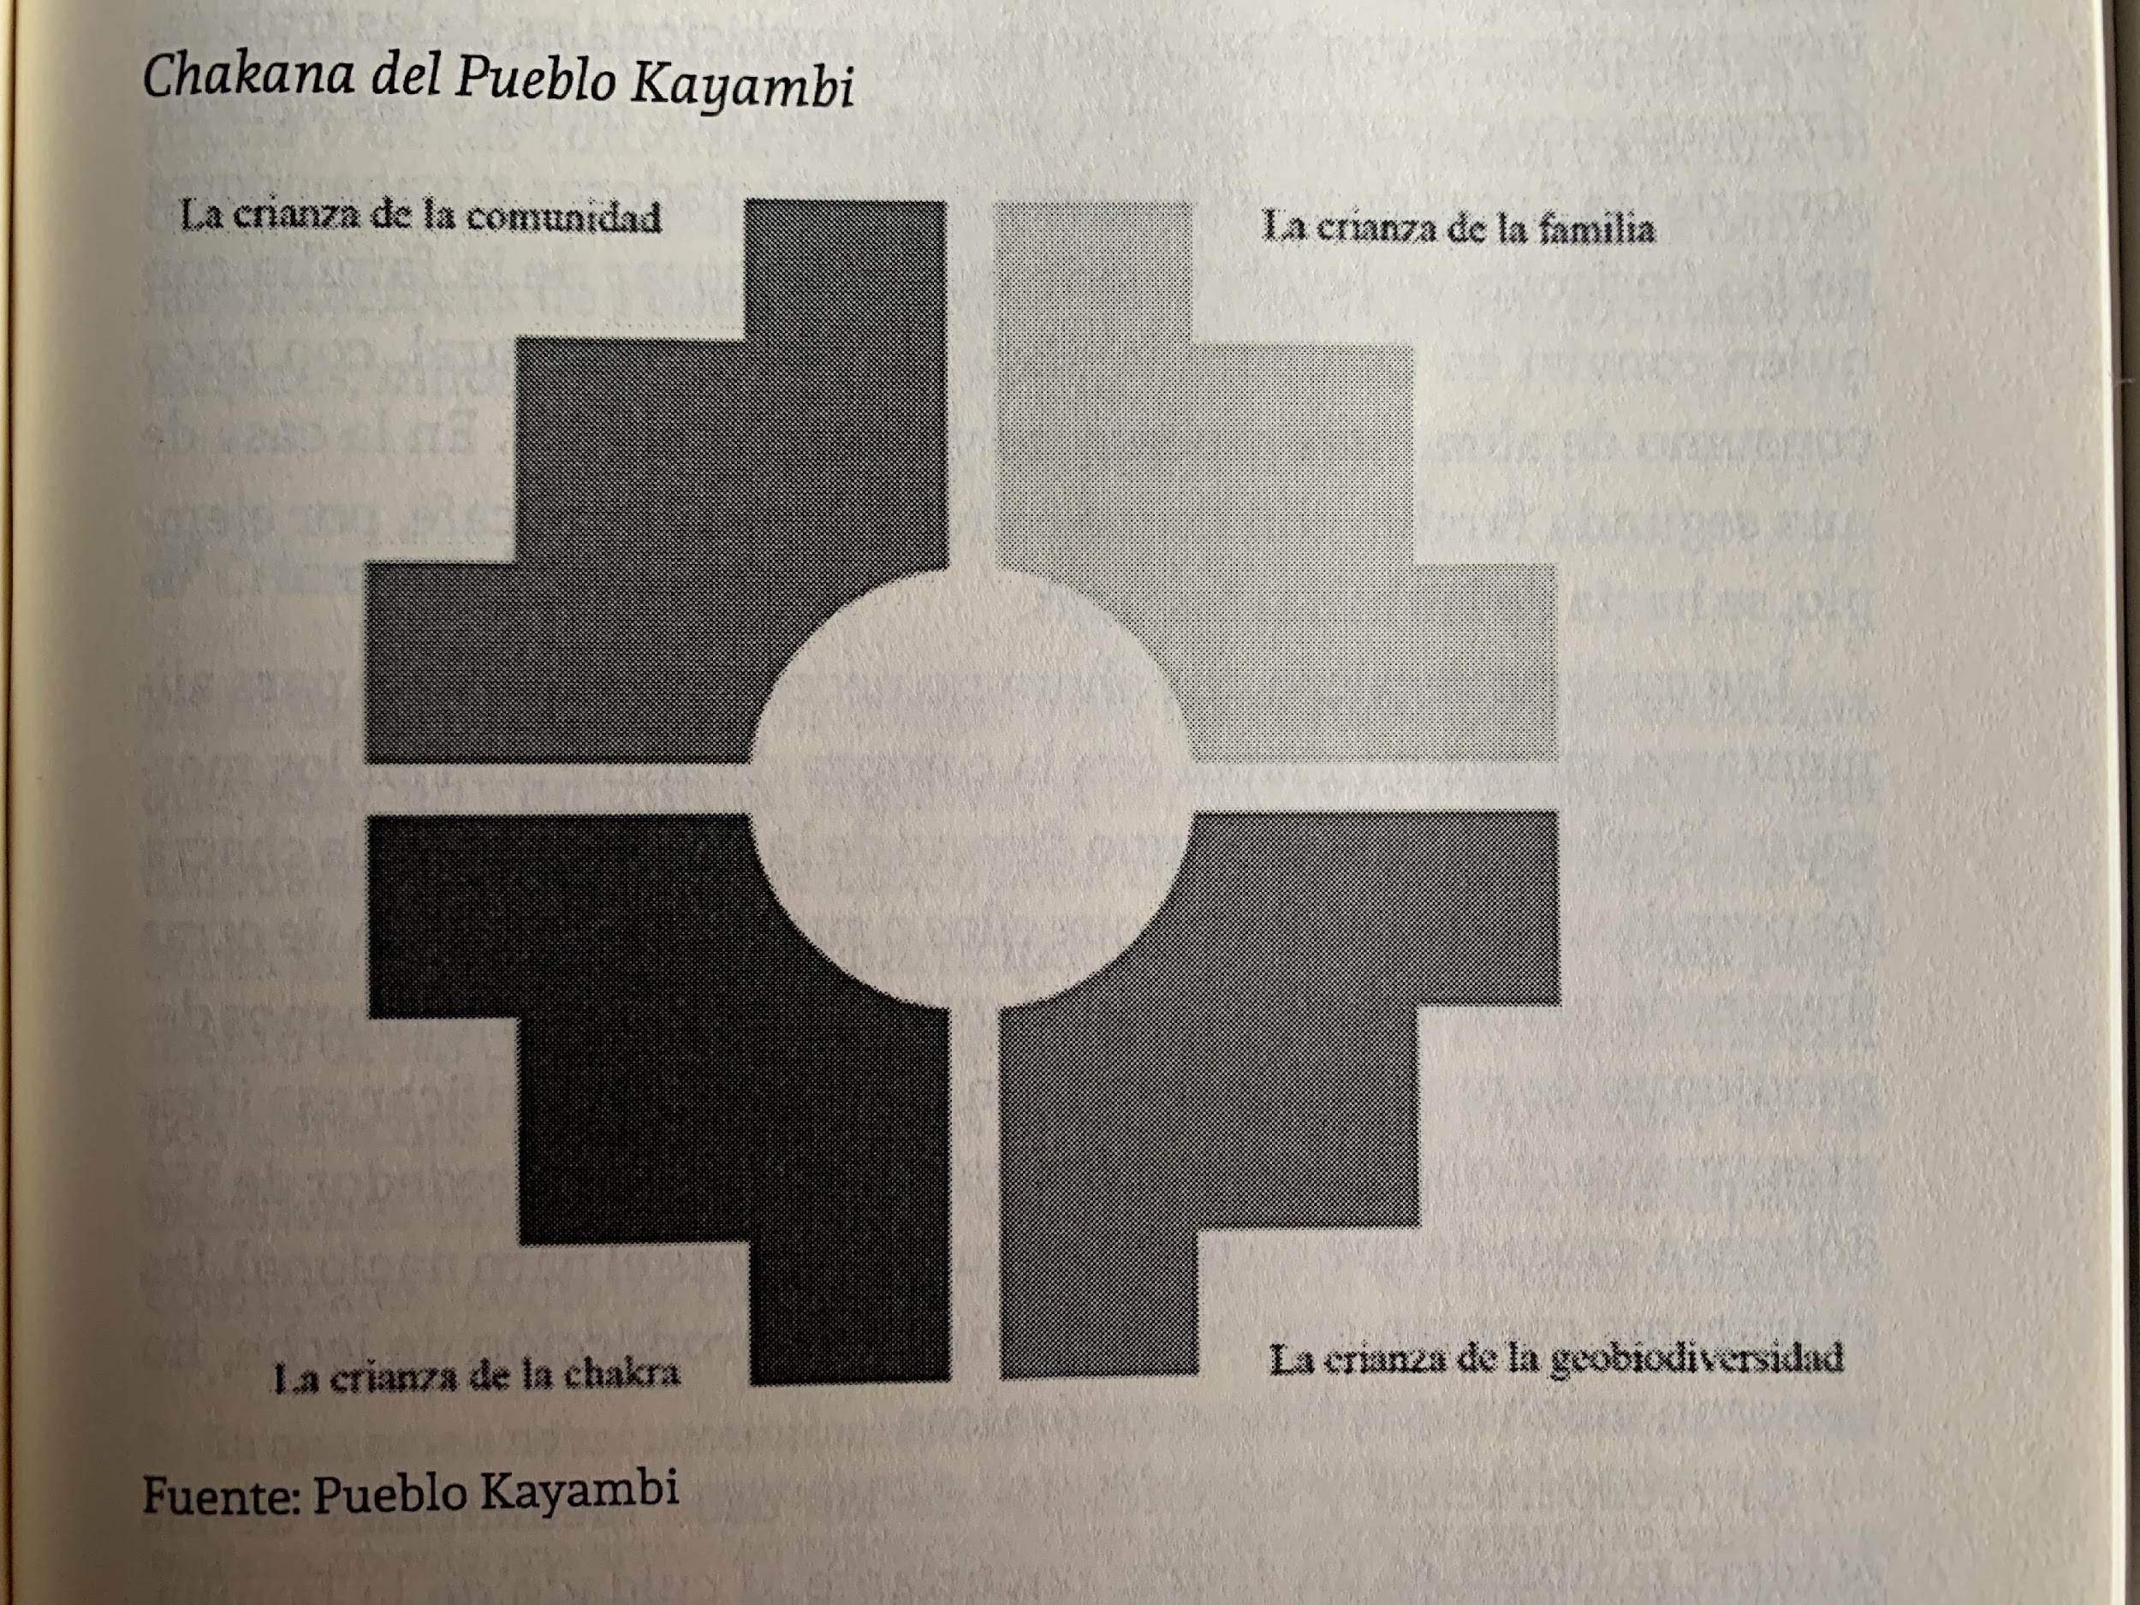
BUEN VIVIR / SUMAK KAWSAY / SUMA QAMAÑA
Mujeres del PUEBLO KAYAMBI. Ecuador
CHAKANA. 4 ESPACIOS:
FAMILIA: USO CULINARIO Y MEDICINAL DE LAS PLANTAS Y ANIMALES
COMUNIDAD: DECISIONES COMUNITARIAS EN ASAMBLEAS Y ESPACIOS COMUNALES PARA USUFRUCTO COLECTIVO. REVALORIZACIÓN DE SABERES ANCESTRALES PARA CONVIVENCIA COMUNITARIA. WAWAKUNAPAKKINTIKUYACHAY: METODOLOGÍA EDUCATIVA INTERCULTURAL PARA LA NIÑEZ COMO PROMOCIÓN DE LA CHACRA ANDINA.
CHACRA: ESPACIO VITAL DE DESARROLLO DE PRÁCTICAS AGROECOLÓGICAS REALIZADA POR MUJERES: DIVERSIFICACIÓN D E PRODUCCION DE ALIMENTOS (GRANOS, TUBERCULOS, PAPA,HORTALIZAS, FRUTALES, PANTAS MEDICINALES CON BONOS ORGÁNICOS, ROTACIÓN DE CULTUVOS Y DESCANSO DEL SUELO INSMOS NATURALES PARA EL COMBATE DE PLAGAS (CENIZAS PARA GUSANOS).
PACHAMAMA: CRIANZA DE LA GEOBIODIVERSIDAD. ESPACIO-TIEMPO DE FORMACIONES GEOLÓGICAS; ECOSISTEMAS; ELEMENTOS QUE CONSTITUYEN LOS SERES; UNIVERSOS; ESPÍRITUS. ES FUENTE DE VIDA.
VÉASE: “PRÁCTICAS COTIDIANAS AGROECOLÓGICAS HACIA EL SUMAK KAWSAY” de Larissa da Silva Araujo, en Libro “Agroecología en los sistemas andinos” CLACSO/McKnight, 2021.

Slide 11
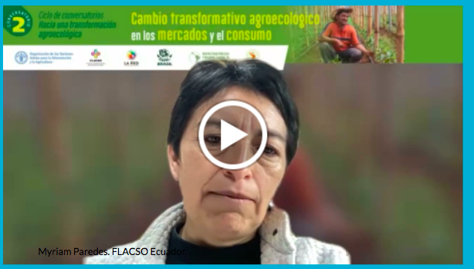
CICLO DE CONVERSATORIOS VIRTUALES “HACIA UNA TRANSFORMACION AGROECOLÓGICA” (2021) CLACSO-FAO. SOCLA. RED DE POLÍTICAS SOCIALES

Slide 12
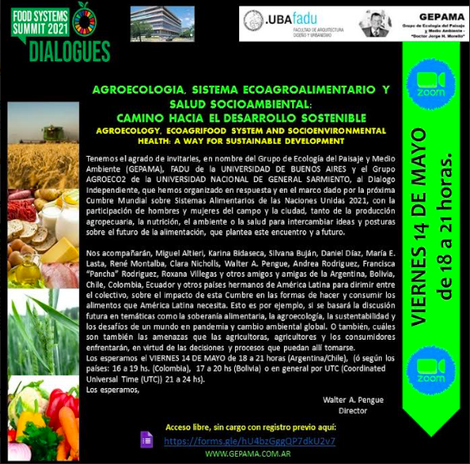
FOOD SYSTEMS SUMMIT. DIALOGUES 2021 https://youtu.be/QYWUnlNM7UQ

Slide 13
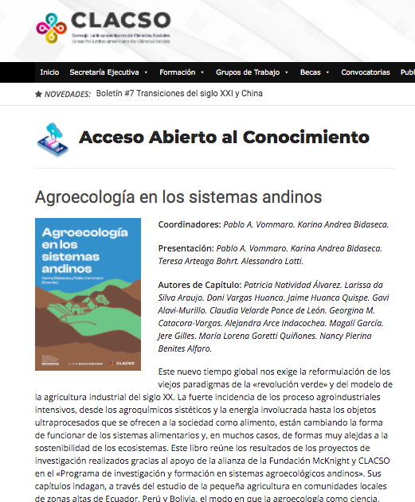
PUBLICACIÓN EN ACCESO LIBRE Y GRATUITO
Disponible en: https://www.clacso.org/agroecologia-en-los-sistemas-andinos/

Slide 14
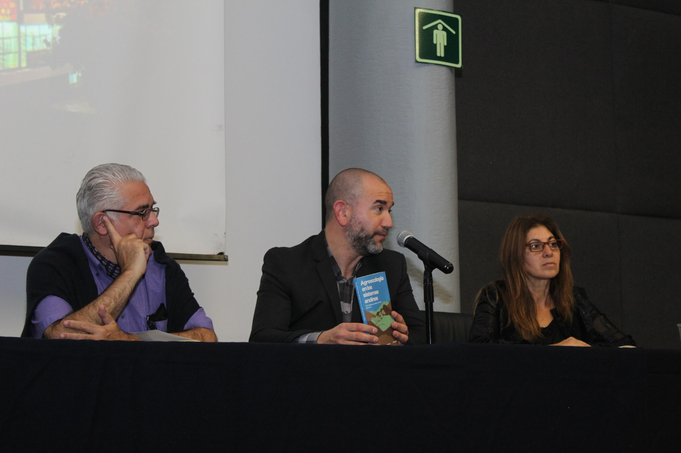
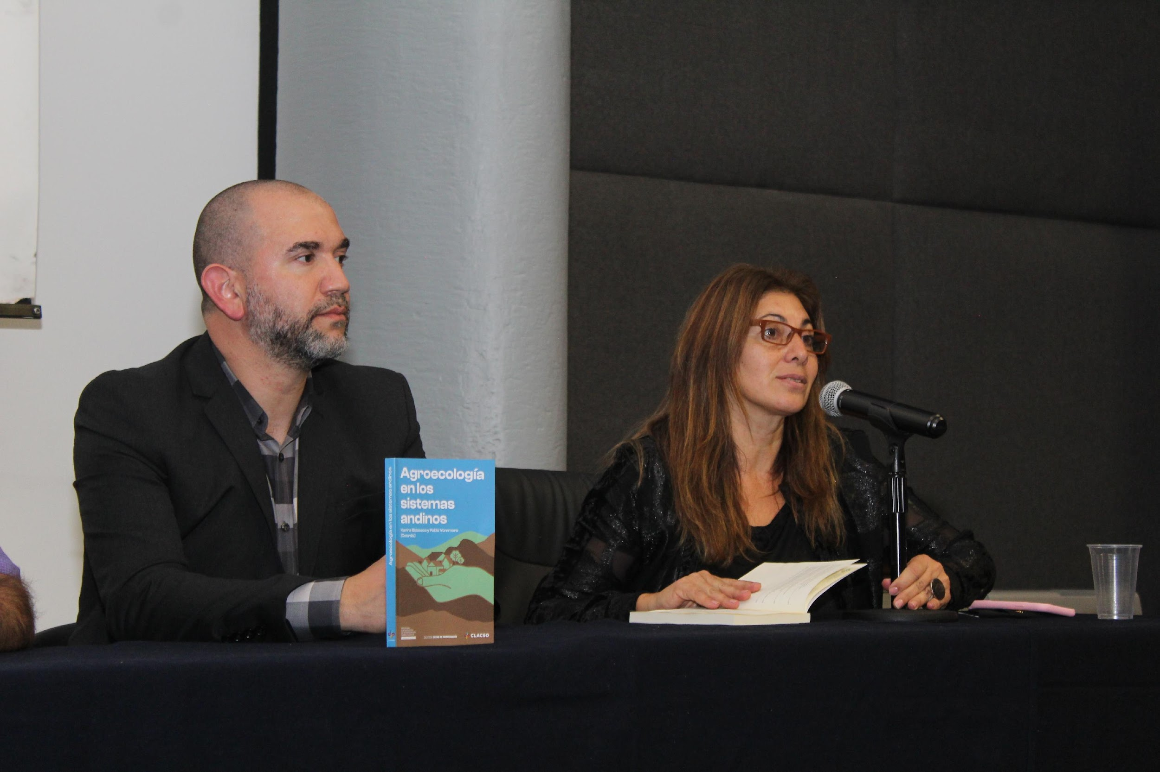
Presentación Libro. Sistemas agroecológicos andinos. CLACSO/MCKnight. FORO. AGROECOLOGÍA, SABERES LOCALES Y BUEN VIVIR.
9º Conferencia. CLACSO. MÉXICO. 2022
Densificación de la CDP, incluida la participación de actores de diferentes contextos, prácticas, saberes, en escalas locales, regionales, nacionales, globales con otras organizaciones como: FAO, SOCLA, CLACSO.

Slide 15
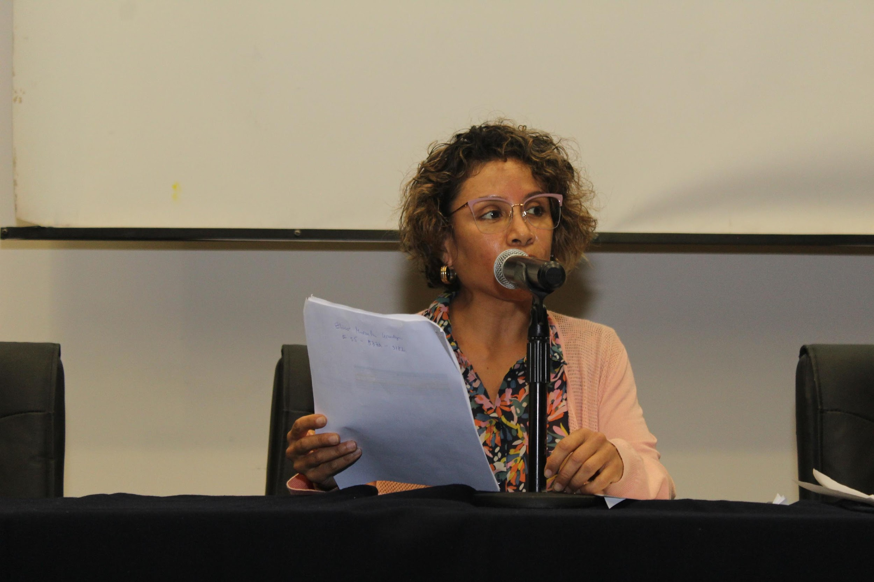
FORO. AGROECOLOGÍA, SABERES LOCALES Y BUEN VIVIR.
9º Conferencia CLACSO. MÉXICO. 2022
Gavi Alavi-Murillo, Alejandra Arce et al “Análisis temporal del uso y manejo de suelos andinos en función de conocimientos locales bajo un contexto de cambio climático”, en el Libro “Agroecología en los sistemas andinos” (Clacso-McKnight, 2021).

Slide 16
AGROECOLOGÍA
Ciencia
Etnopedología: disciplina híbrida que integra ambos sistemas sistemas de conocimiento para el estudio y comprensión de los suelos. “
Contribución del conocimiento local al científico: “En los Andes, los pequeños agricultores tradicionalmente han usado y manejado sus suelos en base a conocimientos . No obstante, en las últimas décadas, estos conocimientos locales han adoptado adquiridos y transferidos intergeneracionalmente conocimientos y tecnologías desarrolladas desde la ciencia formal”.
El uso y manejo sostenible de suelos no sólo conserva este recurso en los sistemas de vida sino que, en un contexto de cambio climático, evita la pérdida de grandes cantidades de carbono y por ende el incremento de gases de efecto invernadero en la atmósfera. (Lal, 2004).
Véase la investigación de Gavi Alavi-Murillo, Alejandra Arce et al “Análisis temporal del uso y manejo de suelos andinos en función de conocimientos locales bajo un contexto de cambio climático”, en el Libro ““Agroecología en los sistemas andinos” (Clacso-McKnight, 2021).

Slide 17
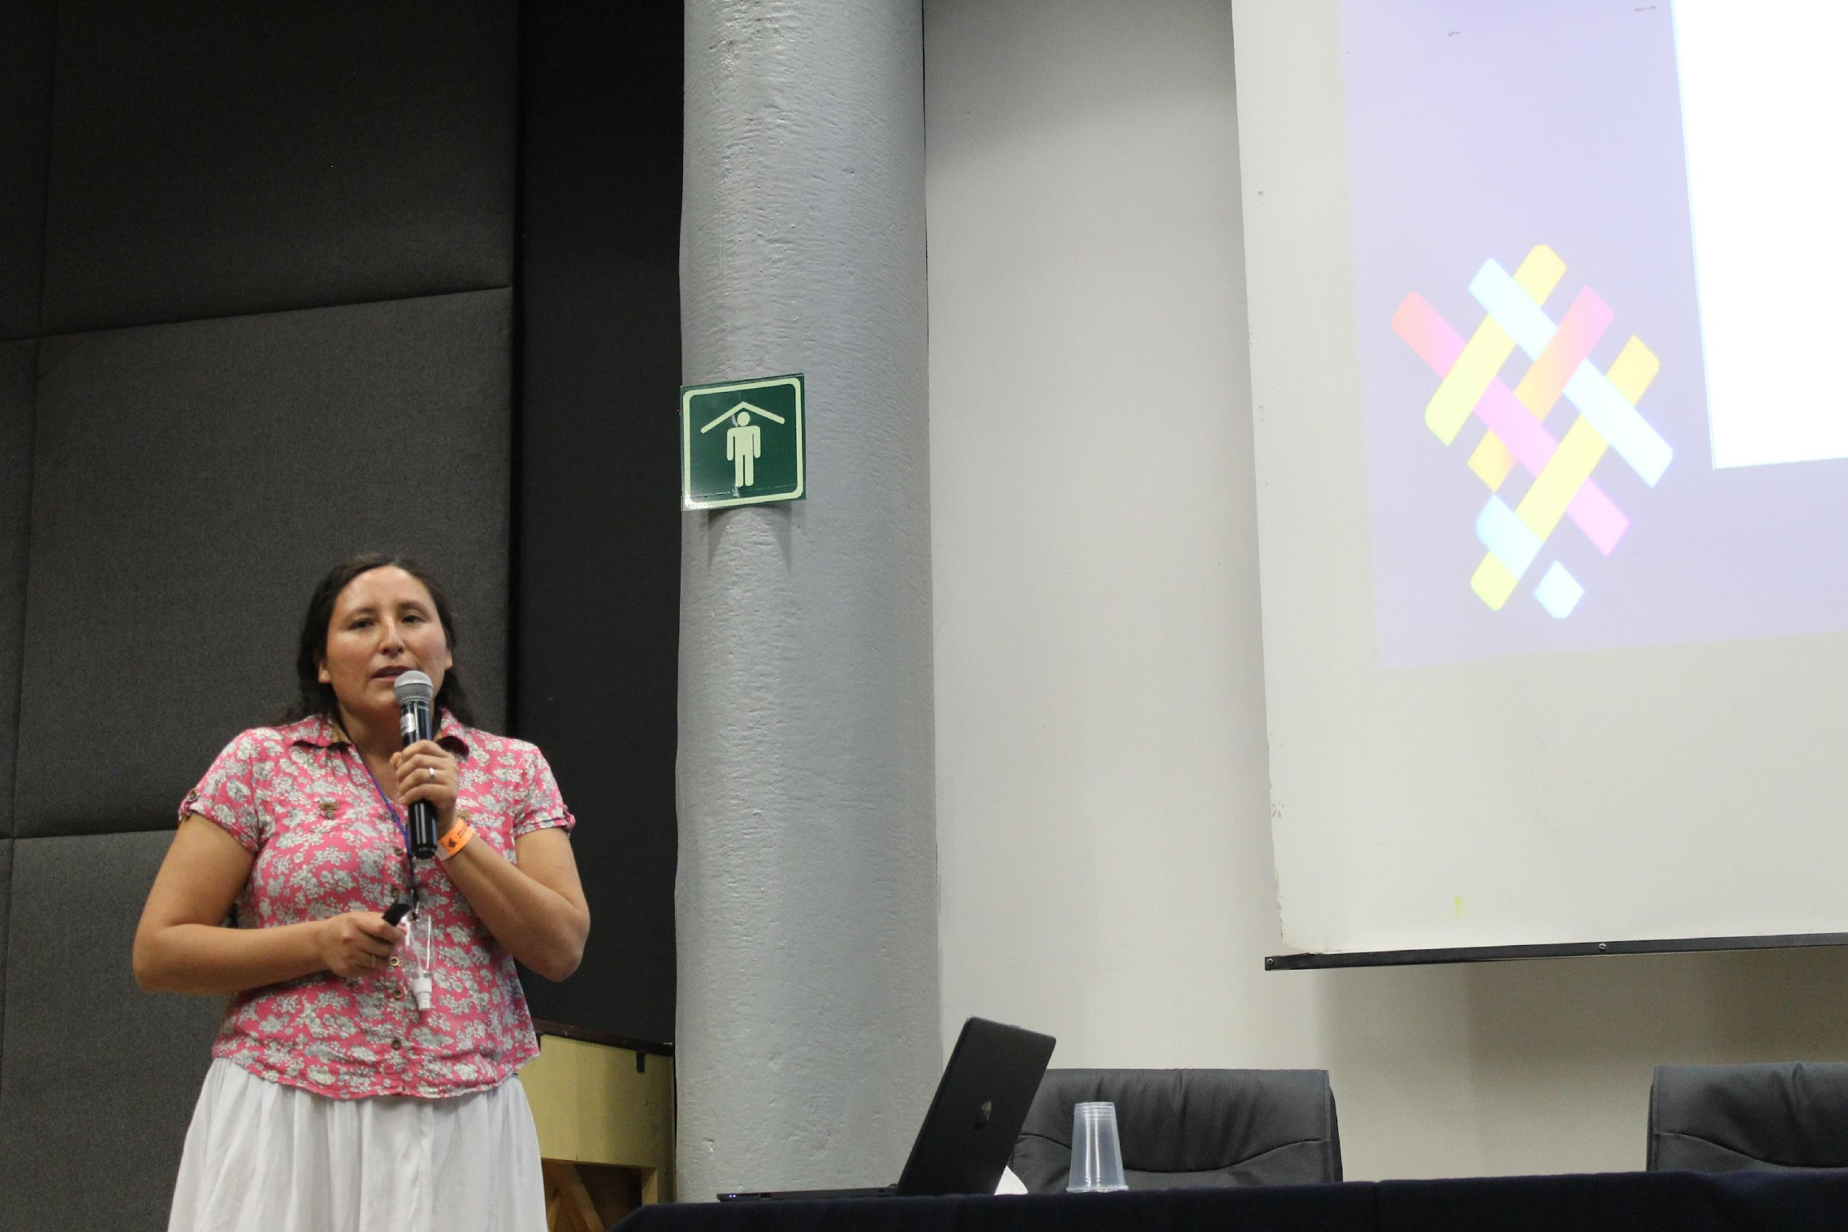
FORO. AGROECOLOGÍA, SABERES LOCALES Y BUEN VIVIR. 9º Conferencia CLACSO. MÉXICO. 2022
“Saberes intergeneracionales del agua en la producción de alimentos. Estudio realizado en las comunidades andinas de Laphia y Totora de Tiquipaya. Cochabamba Bolivia”. Roxana Villegas Paredes (2022) en el Libro “Agroecología en los sistemas andinos” (CLACSO/McKnight, 2022, en edición).

Slide 18
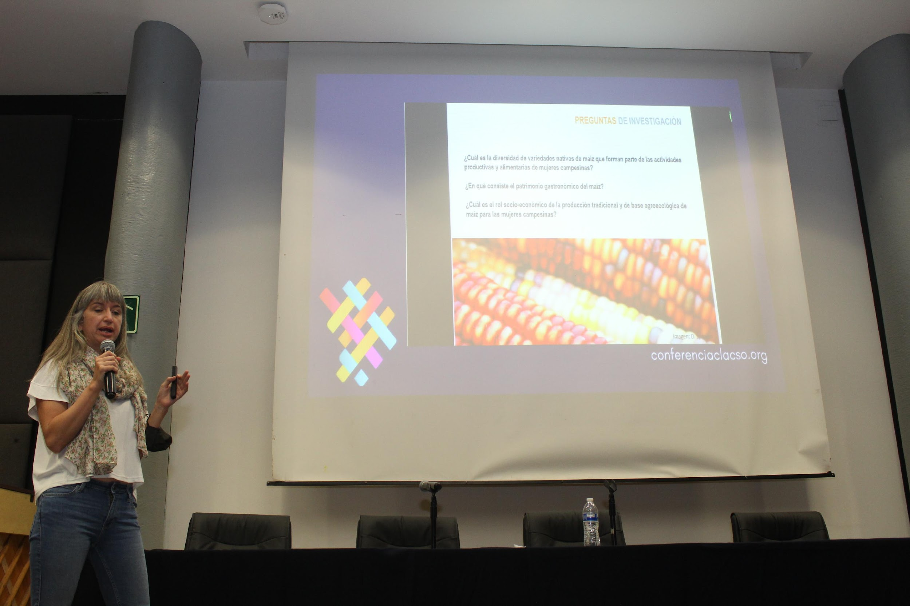
FORO. AGROECOLOGÍA, SABERES LOCALES Y BUEN VIVIR.
9º Conferencia CLACSO. MÉXICO. 2022
“Historias de maíz. Una aproximación a la relevancia biocultural del maíz entre las mujeres campesinas en el Valle Alto de Cochabamba, Bolivia”. Investigación de Claudia Velarde Ponce de León y Georgina Cotacora, en Libro “Agroecología en los sistemas andinos” (CLACSO/McKnight) 2021.

Slide 19
Cambio Paradigmático
Agroecología y Buen Vivir/Sumak Kawsay
Reconocimiento de saberes ancestrales e indígenas en manejo de suelos y heladas.
Transdisciplina.
Enfoque de género: Cuidados, Participación de Mujeres y visibilización en su rol en la producción y conservación de semillas. Rituales.
“Criar en quechua es uyway, y uywa lo criado. Criar es cuidar, cultivar, amparar, proteger, anidar, ayudar, asistir, alimentar, dar de mamar, sustentar, mantener, encariñarse, dar afecto, conversar, cantar, arrullar (…) Se trata de una conversación afectiva y recíproca entre equivalentes (...) Se aprende en conversación con los otros, en la escucha, de las actividades, fiestas y rituales (...) (Rengifo, 2003, citado por Roxana Villlegas, 2022).

Slide 20
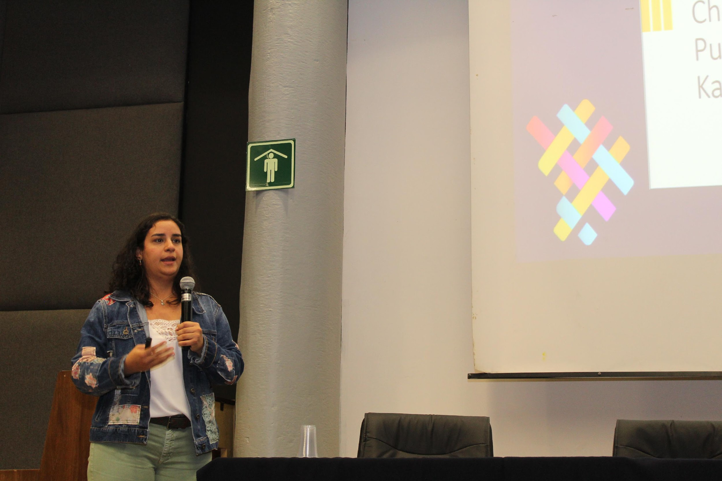
FORO. AGROECOLOGÍA, SABERES LOCALES Y BUEN VIVIR.
9º Conferencia CLACSO. MÉXICO. 2022
“PRÁCTICAS COTIDIANAS AGROECOLÓGICAS HACIA EL SUMAK KAWSAY” de Larissa da Silva Araujo, en Libro “Agroecología en los sistemas andinos” (CLACSO/McKnight), 2021.

Slide 21
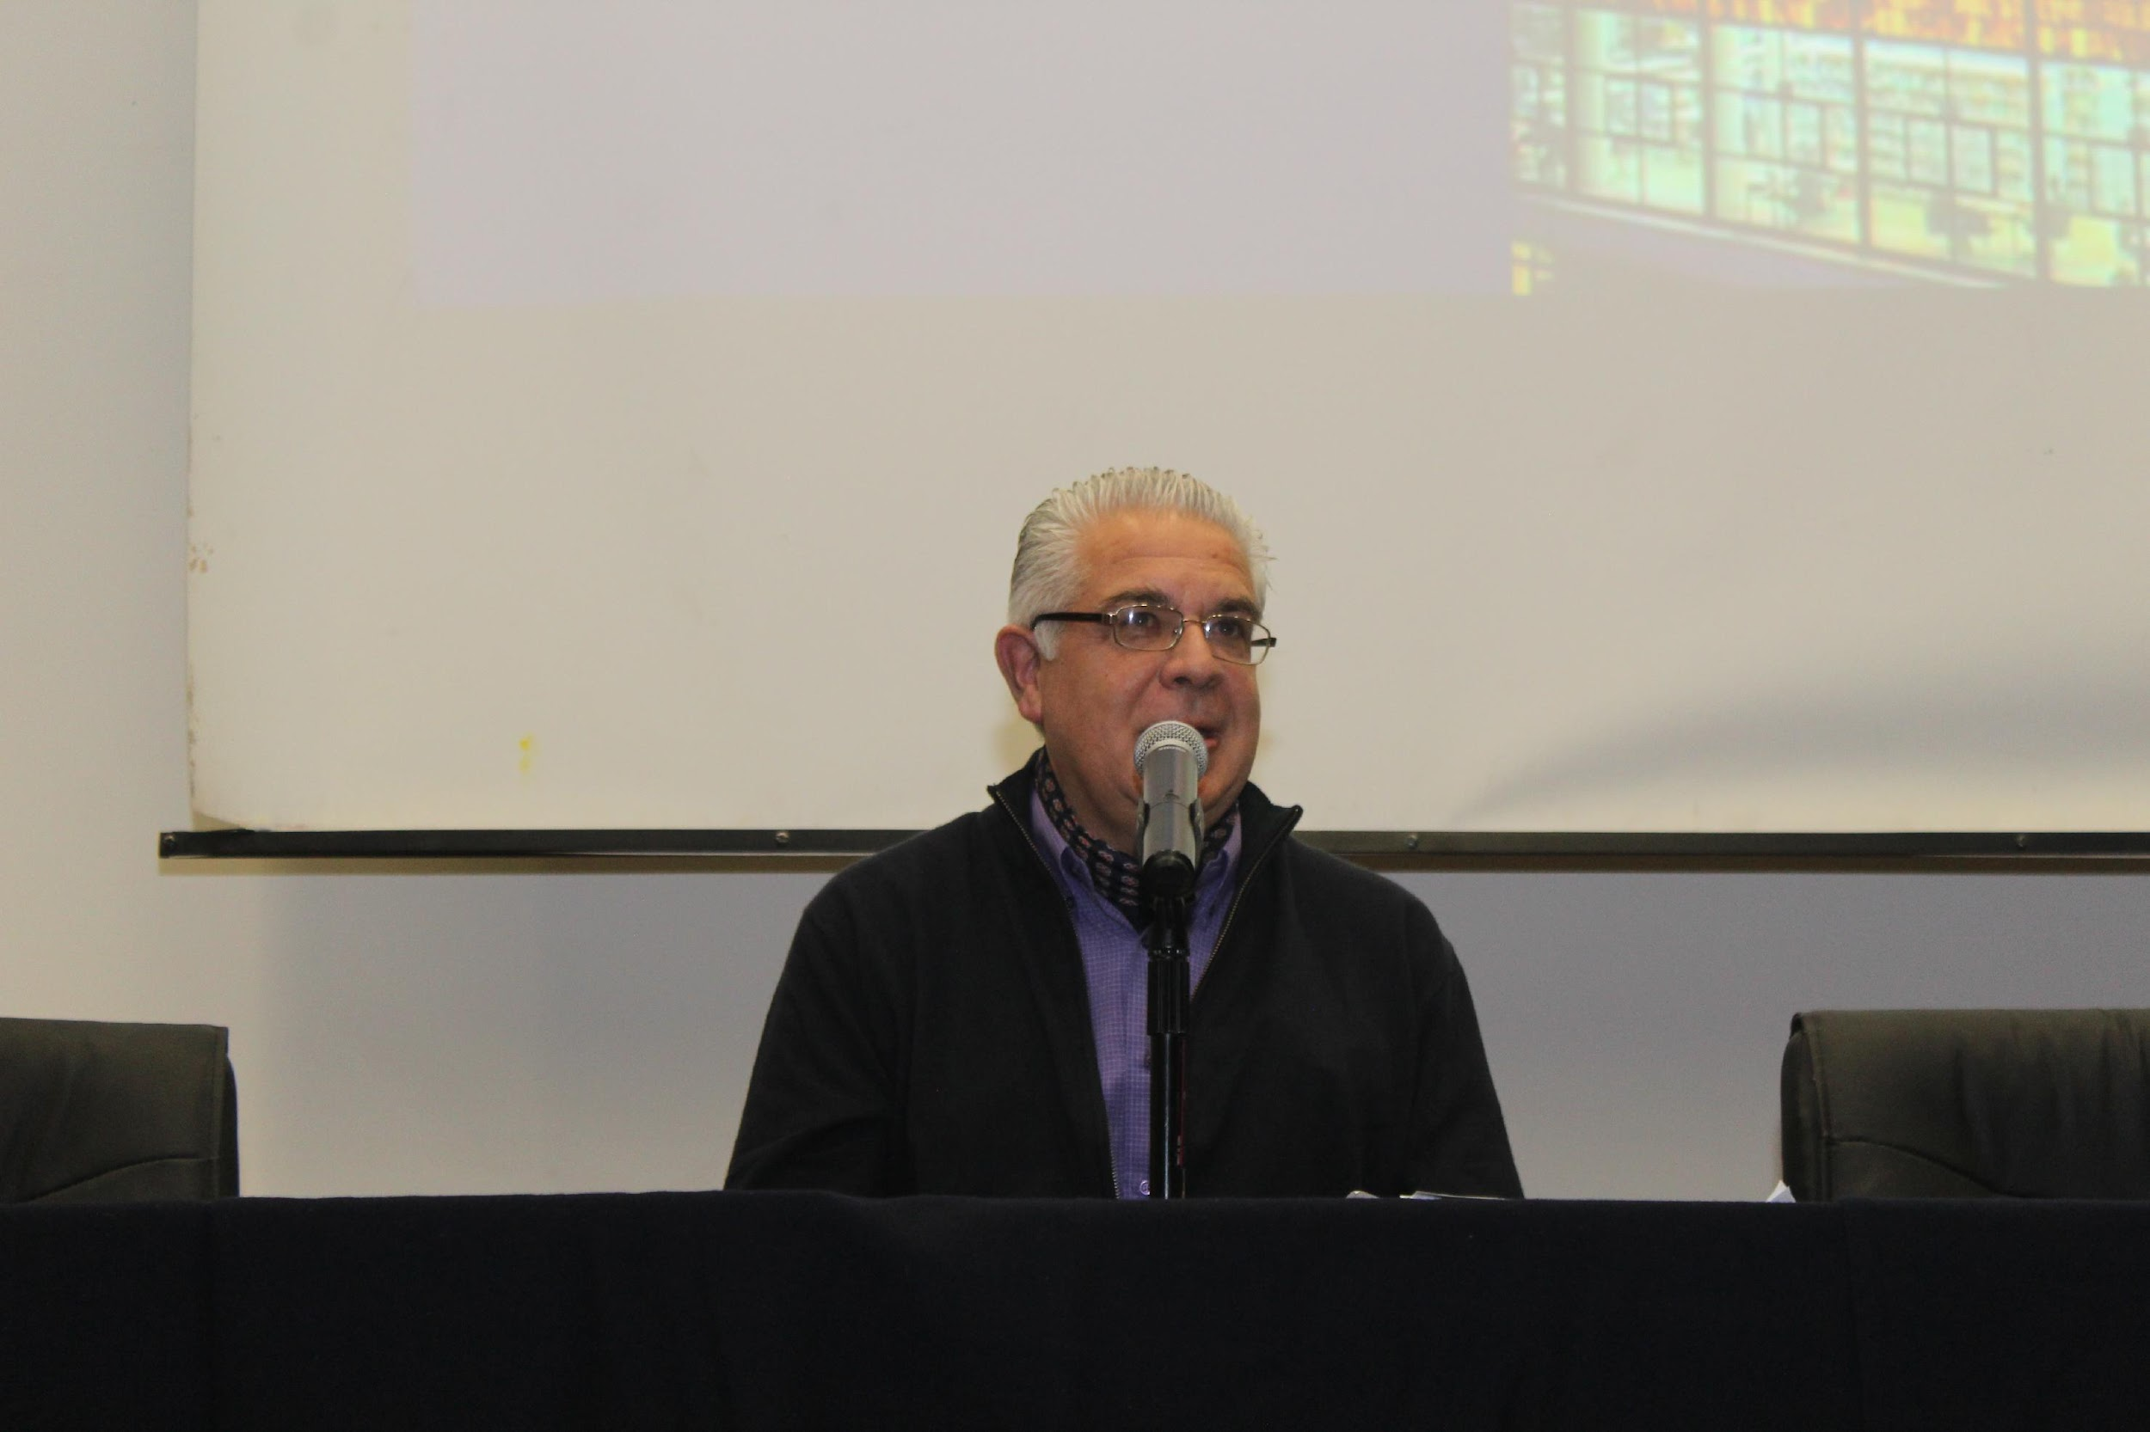
Cambio sistémicos: sistemas ecoagroalimentarios
Sistemas Ecoagroalimentarios: Nuevo modelos de producción y consumo alimentario, proceso extrapolable que impulsa un nuevo modelo de alimentación que aborde, en forma completa, a la producción, el procesamiento, intercambio, transporte, consumo de alimentos y colocación de los residuos finales y su reciclado. Prólogo de Walter Pengue al Libro “Agroecología en los sistemas andinos” CLACSO/McKnight, 2021.
Modelos alimentarios integrales que consideren los recursos naturales locales y su acceso.
Promoción de economías locales de producción de alimentos, educación nutricional.

Slide 22
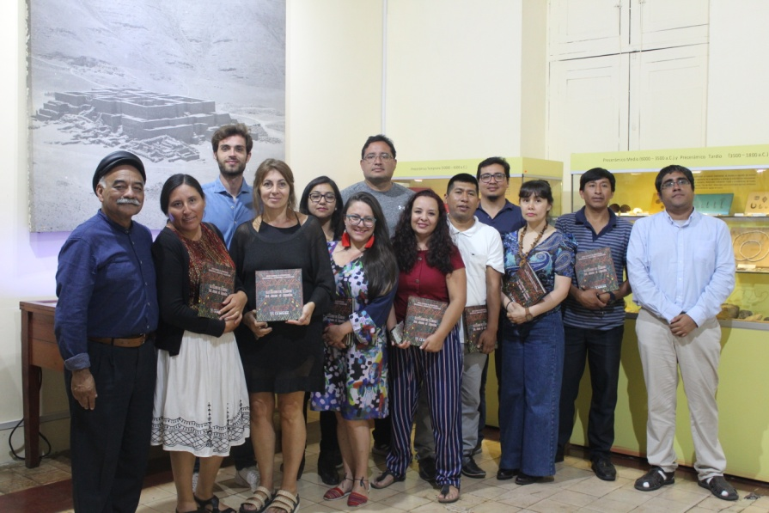
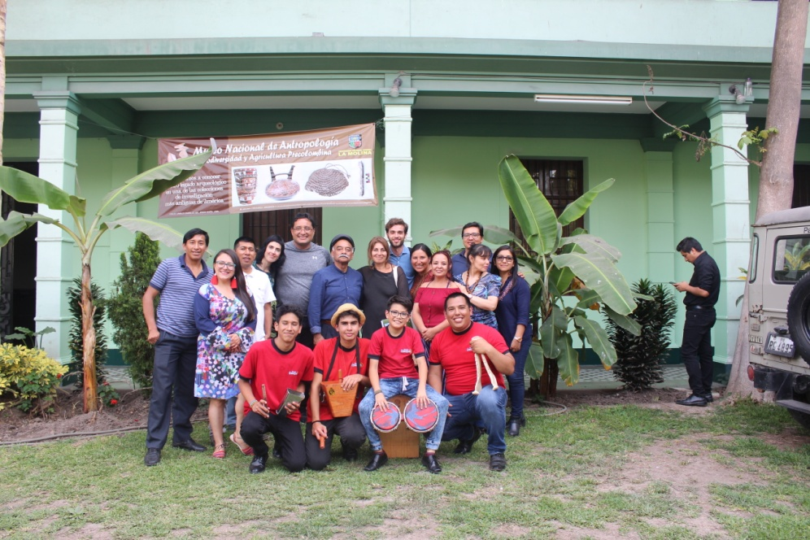
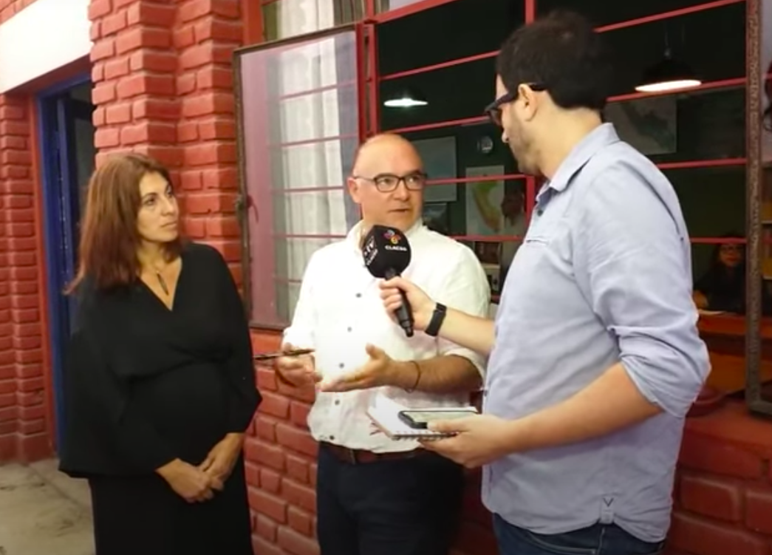
Segundo Seminario Internacional “Programa de investigación y formación en sistemas agroecológicos andinos”. CLACSO /McKnight.
CIZA, La Molina. Lima, Perú, diciembre 2019.
Densificación de la CDP, incluida la participación de actores de diferentes contextos, prácticas, saberes, en escalas locales, regionales, nacionales, globales con otras organizaciones como: FAO, SOCLA, CLACSO.
Juan Torres (CIZA); Walter Pengue (UNGS); Miriam Paredes (FLACSO Ecuador) y Ana Dorrego Carlón (CIZA).
CLACSO entrevistó a Roberto Ugas y a Karina Bidaseca. https://www.clacso.org/investigacion-agroecologica-en-los-andes/

Slide 23
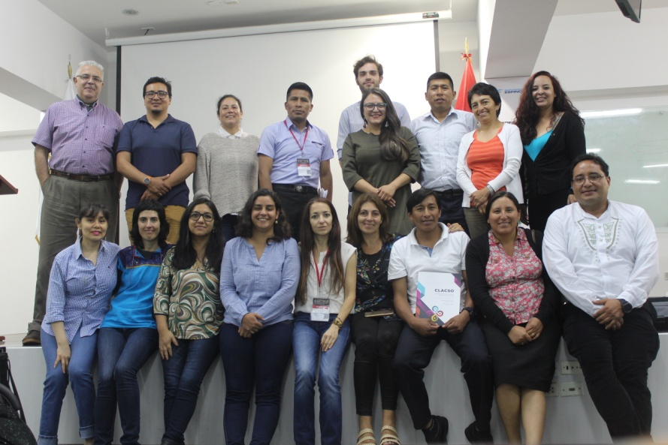
XXXII Congreso Internacional ALAS Perú 2019: Hacia un Nuevo Horizonte de Sentido Histórico de una Civilización de Vida
Panel “Una mirada a la agroecología desde la revisión de experiencias metodológicas y prácticas de investigación en la América Latina. andina” . Contó con la participación de Walter Pengue (UNGS, Argentina) y Ana Dorrego (CIZA, UNALM; Perú), y con las becarias y el becario de la I Cohorte del Programa: Nancy Pierina Benites Alfaro (Ministerio De Agricultura y Riego, Universidad Nacional de Ingeniería, Perú) - Larissa Da Silva Araujo (Graduate Institute of Geneva) - Patricia Natividad Alvarez (Universidad Politécnica de Madrid) - Dani Vargas Huanca (Universidad Nacional San Marcos, Perú).

Slide 24
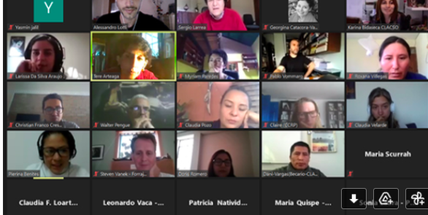
Series de Encuentros en Pandemia. Sesión con becari@s y equipo tutor.
Julio 2020. StoryMap: https://ccrp.maps.arcgis.com/apps/MapJournal/index.html?appid=463f523a5112414fa3e38d522b8fd616
Se presentó un análisis reflexivo considerando el punto de vista de becarias y becarios, tutores y directores sobre el impacto e incidencia de las becas de investigación en la Educación Superior de posgrado y en las comunidades de pertenencia y sobre los conocimientos adquiridos para incidir en los campos de conocimiento de la agroecología en organizaciones sociales, políticas públicas e instituciones de referencia.
La presentación de CLACSO estuvo a cargo de Karina Bidaseca y contó con la participación de la becaria Roxana Villegas de la 2º cohorte.
https://www.youtube.com/watch?v=b1kwPxDReW8&feature=emb_logo
https://www.clacso.org/programa-de-investigacion-y-formacion-en-sistemas-agroecologicos-andinos/

Slide 25
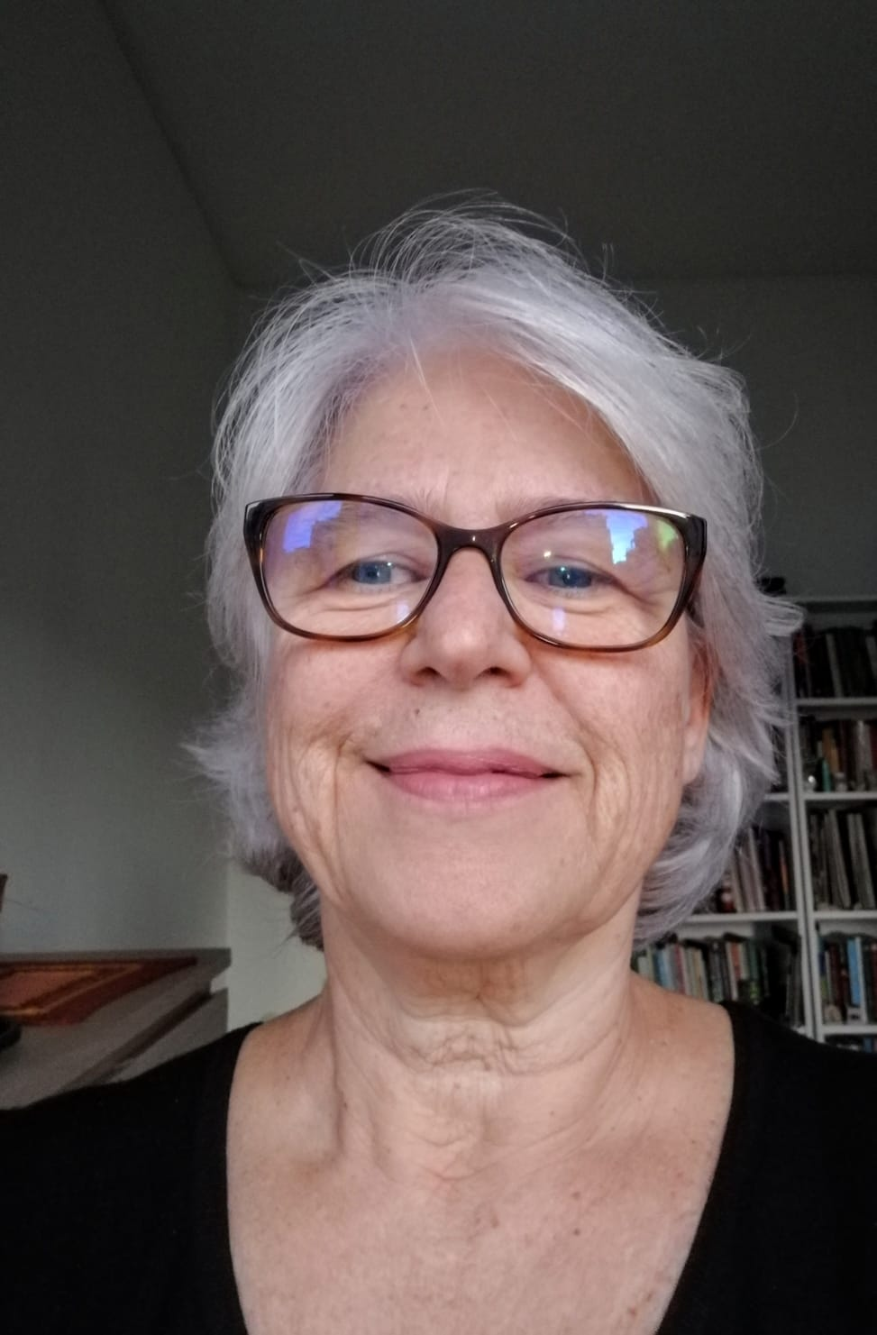
Participación de FAO. EMMA SILIPRANDI.
FORO. AGROECOLOGÍA, SABERES LOCALES Y BUEN VIVIR. 9º Conferencia CLACSO. MÉXICO. 2022
Densificación de la CDP, incluida la participación de actores de diferentes contextos, prácticas, saberes, en escalas locales, regionales, nacionales, globales con otras organizaciones como: FAO, SOCLA, CLACSO.

Slide 26
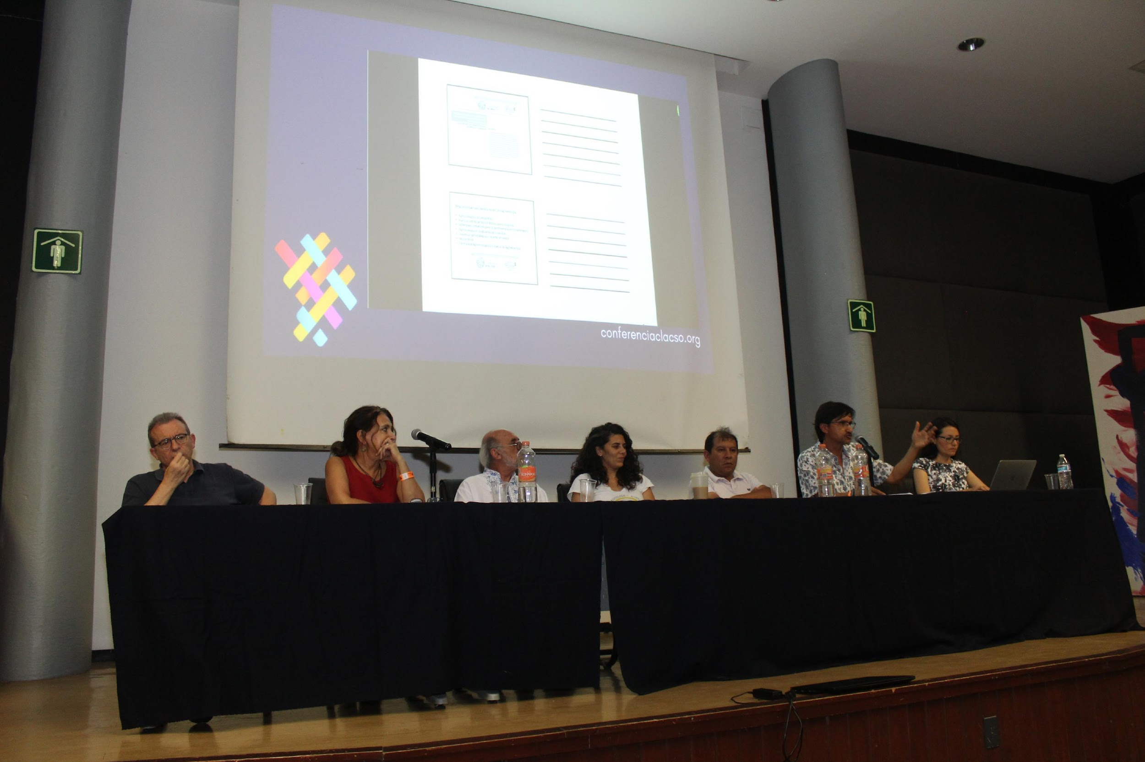
Participación del GT AGROECOLOGÍA POLÍTICA. CLACSO. FORO. AGROECOLOGÍA, SABERES LOCALES Y BUEN VIVIR. 9º Conferencia CLACSO. MÉXICO. 2022
Densificación de la CDP, incluida la participación de actores de diferentes contextos, prácticas, saberes, en escalas locales, regionales, nacionales, globales con otras organizaciones como: FAO, SOCLA, CLACSO.

Slide 27
¿Cómo se están replanteando los problemas?
Ecología de saberes: Recuperación de saberes ancestrales; transmisión de saberes orales intergeneracionales, Ej. Calendario de las aguas; biodiversidad de maíces; frente al cambio climático; etc.
Género y diversidad: Participación y Cuidados de la vida, en el trabajo de las mujeres en la producción/”crianza” de semillas y alimentos; de conservación de las semillas y hierbas medicinales; de los calendarios de agua; en las ferias de alimentos.
Acceso a los recursos; derecho a la alimentación basados en soberanía y autonomía alimentaria y acceso justo a los alimentos; derecho al agua; valoración de la biodiversidad;
Soluciones a problemas nuevos por el impacto del cambio climático (Ver trabajos publicados en el libro “Agroecología en los sistemas andinos” CLACSO/McKnight, 2021)

Slide 28
¿Qué hemos aprendido de los cambios institucionales que fomenta la AE y la investigación AE?
Generar propuestas situadas innovadoras desde los propios actores y comunidades locales.
”Los aimaras poseen sistemas de conocimientos que pueden ser de utilidad para la actual crisis ambiental global (…) Para reducir el impacto (de la heladas no estacionales) diseñamos un sistema de defensa local con conocimientos locales indígenas, compuesto por tres subsistemas, que permitirá reducir el impacto de las heladas agronómicas o no estacionales altoandinas ubicadas entre 3800 a 4200 m s-p.n.m.”. Dani Vargas y Jaime Huanca Quispe: “Sistemas de defensa de la agrobiodiversidad ante heladas agronómicas en ecosistemas de montaña”. Libro “Agroecología en los sistemas andinos” CLACSO/McKnight,2021.

Slide 29
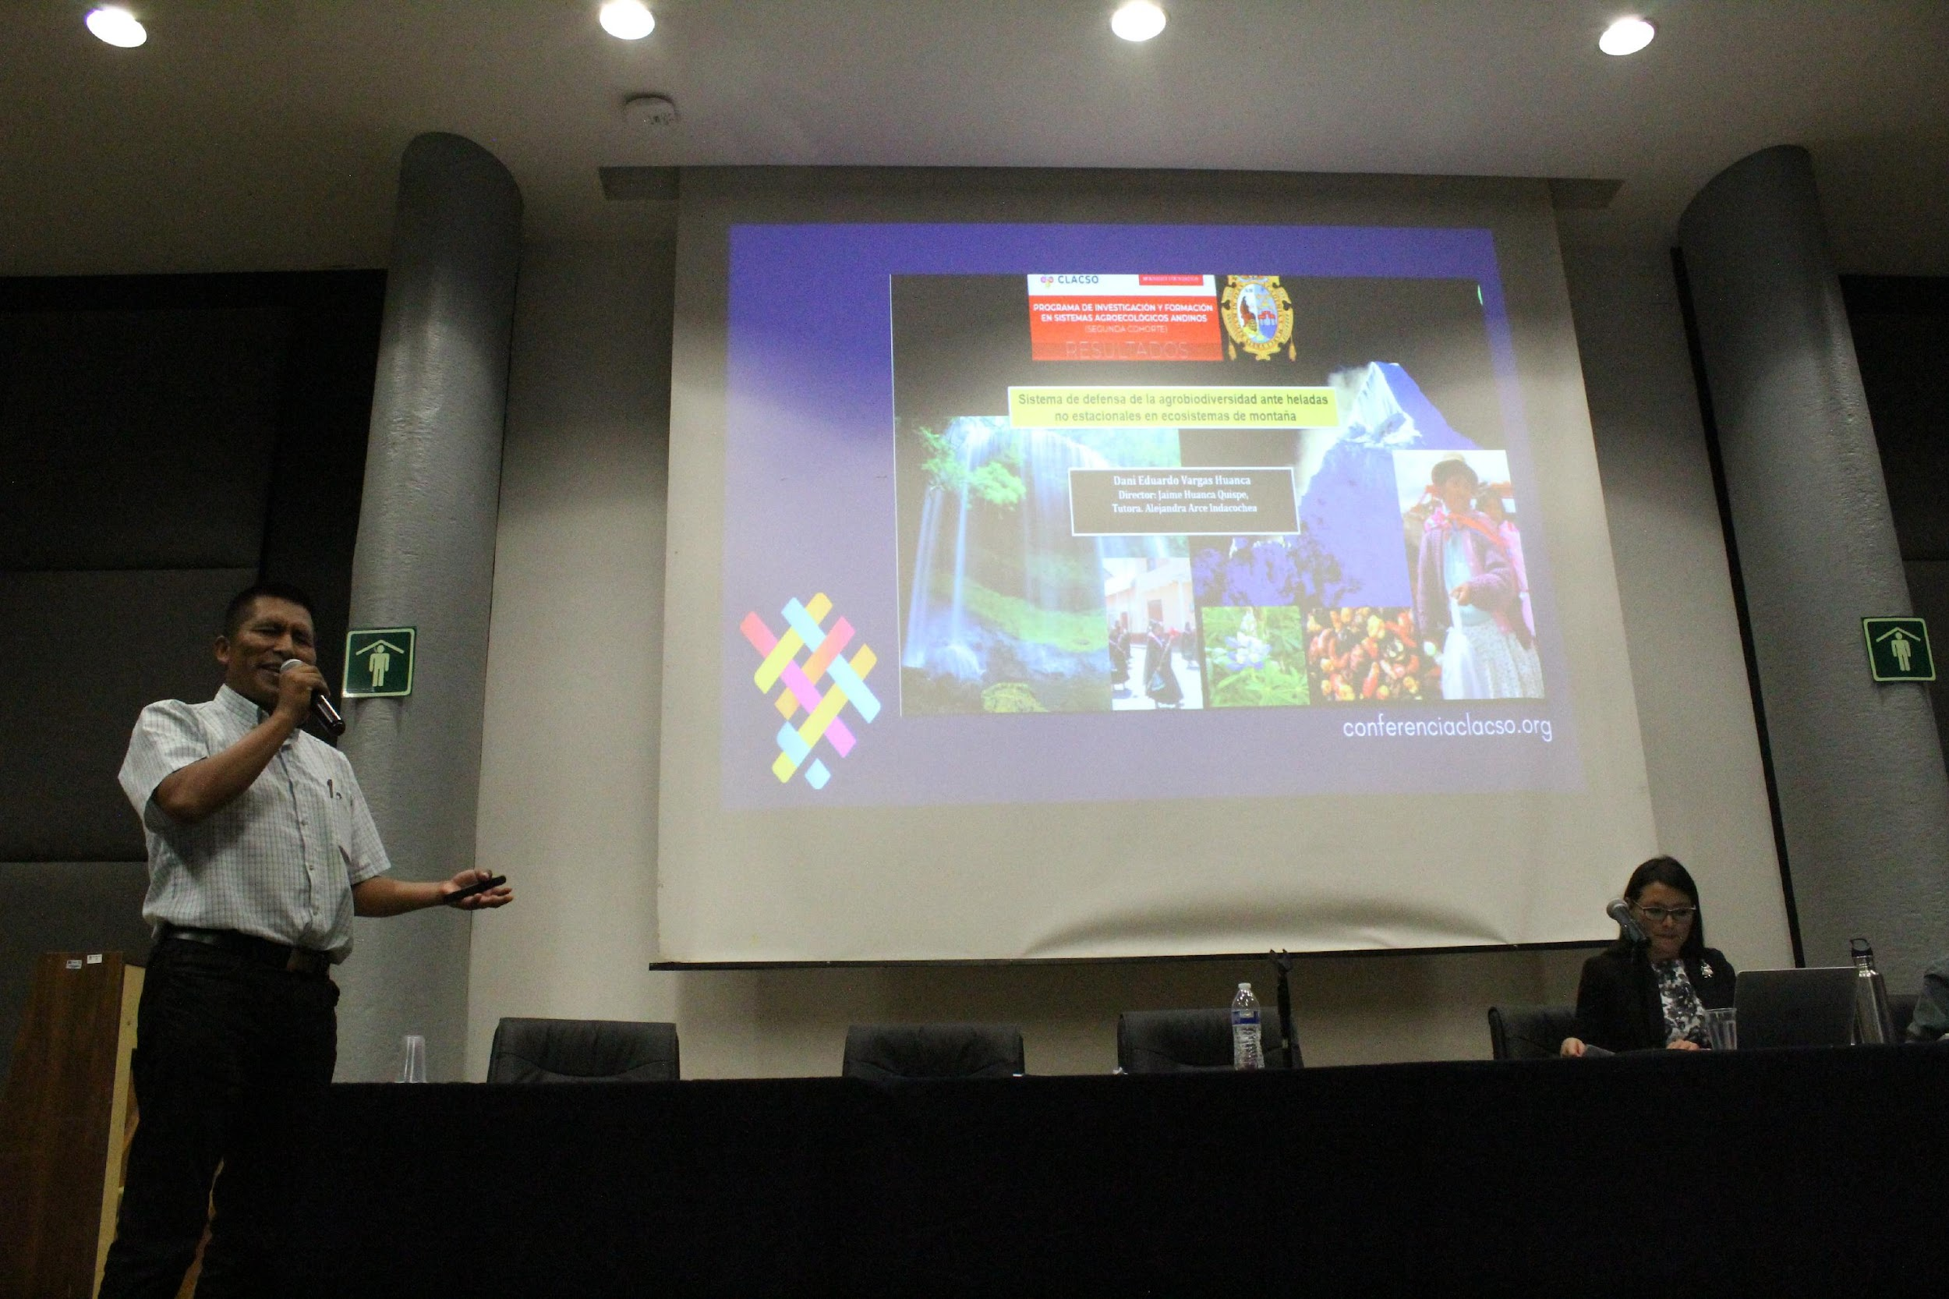
Incidencia política y conocimientos indígenas: desafíos del diseño de políticas públicas./ Convenio 169 OT (1989) y Declaración de Naciones Unidas sobre Derechos de los Pueblos Indígenas (2007)
“En la última década los grupos político-administrativos que ostentan el poder en la región del Puno, han cooptado el discursos de revalorización de la identidad aimara como estrategia de adaptación y aprovechamiento de la globalización, lo cual aún no ha generado repercusiones en las comunidades rurales (Gonzáles Miranda, 2019) donde se mantienen los indicadores de pobreza y marginalidad”.
“La retransmisión de los saberes indígenas no tiene el mismo resultado cuando se transmiten mediante los portadores indígenas que cuando son transmitidos por docentes formados en universidades no indígenas bajo el paradigma moderno, mercantilista y en un lenguaje no indígena.”
Véase Dani Vargas y Jaime Huanca Quispe: “Sistemas de defensa de la agrobiodiversidad ante heladas agronómicas en ecosistemas de montaña”. Libro “Agroecología en los sistemas andinos” CLACSO/McKnight,2021.

Slide 30
Bienes Públicos
Publicaciones en Acceso abierto desde Biblioteca Latinoamericana de Ciencias Sociales/CLACSO. https://www.clacso.org/agroecologia-en-los-sistemas-andinos/
Producción audiovisual. CLACSO.TV. Videos de Difusión de Investigaciones
Producción radial. INFO CLACSO.
Podcast
Cartografías. StoryMap: https://ccrp.maps.arcgis.com/apps/MapJournal/index.html?appid=463f523a5112414fa3e38d522b8fd616

Slide 31
¡MUCHAS GRACIAS!

